Slide 1





全国公开课系列———
放量下的金叉方显
力度和持续度
经传投研
张明科
课程日期
执业编号
投资顾问
A1120619100001
基金从业
A20250629000895

Slide 2
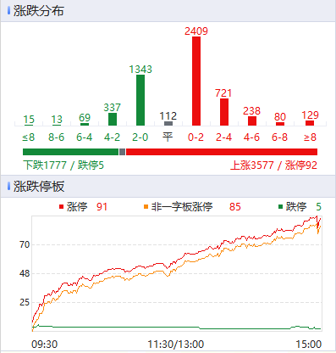
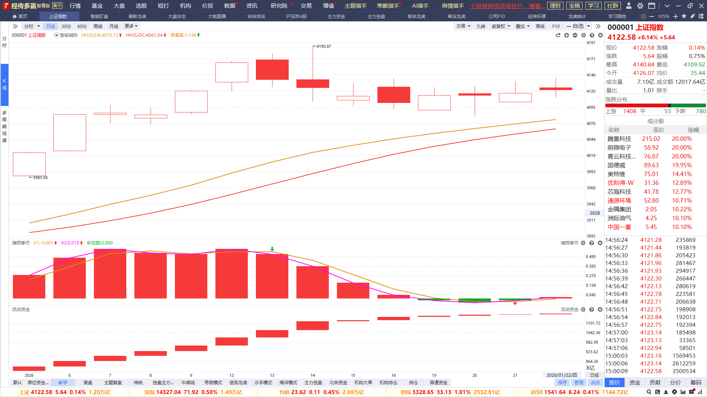
大盘及市场节奏
资金保持翻红，指数盘整就会有资金底背离机会
大盘金叉如约而至，量能回暖，后续反弹，仍需要量能继续向好支持；
密切关注游资帮派的整体净买情况，持续2天以上卖出，热点操作保守；
涨停复制-辅助线附近布局；紫旗回档-破位3天内出金叉。

Slide 3
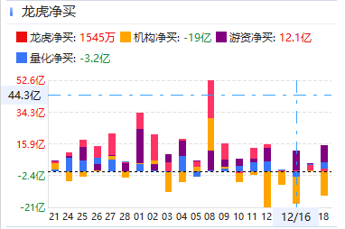
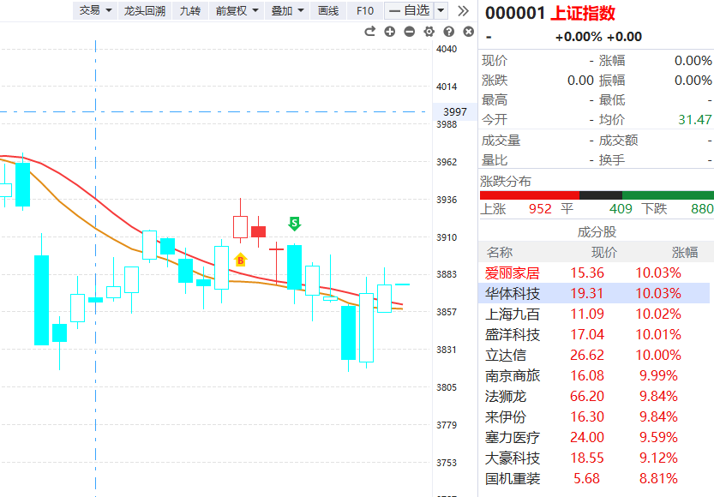

哪个部分最具价值？
 | 大多数人正确 | 大多数人错误
我们正确 | 1 | 2
我们错误 | 3 | 4
大跌+调整，不改游资进攻趋势
想收获远超市场平均收益？不是人云亦云，而要跟最强者走！

Slide 4
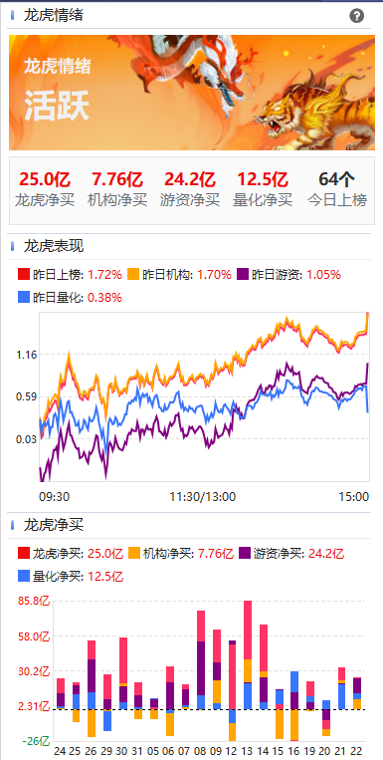
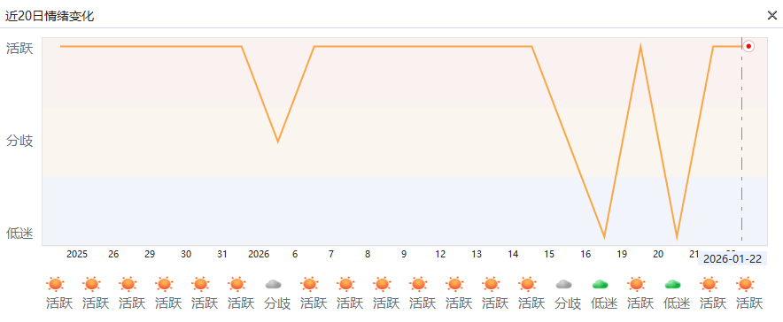
龙虎炒作情绪活跃
涨跌停的背后，是游资机构的短线推动为主，
龙虎情绪活跃代表龙虎进攻意见统一，炒作溢价能力强。
情绪3~5日活跃反映进攻性好，一两日不活跃不影响

Slide 5
盘前消息看点
12
序号 | 消息简要 | 具体消息 | 相关个股/解读
1 | 部分存储厂长单已谈到2030年供应 | 存储大厂华邦电、南亚科目前对外签订的长期供货合约（LTA），模式多为锁量不锁价，时间由一年期拉长至至少两年起，部分大客户甚至谈到接近2030年的长期合作框架。 美股存储概念新高不断，美光、西数、希捷、闪迪齐创历史新高。 | 存储芯片：德明利、佰维存储、江波龙、香农芯创、普冉股份
2 | 美欧天然气大涨 | 美国天然气期货上涨29%，欧洲基准期货一度上涨11.5%。因特大冬季风暴对美国天然气出口构成的潜在威胁，以及欧洲和亚洲地区气温持续走低，天然气大幅走高。 | 天然气：长春燃气、贵州燃气、首华燃气、洪通燃气 北交所+天然气：凯添燃气
3 | 第三届北京商业航天产业高质量发展大会周末在京举办 两家上市公司受邀参会 | 为紧抓航天强国目标纳入十五五规划的重大机遇，第三届北京商业航天产业高质量发展大会暨2026北京国际商业航天展览会将于2026年1月23日至25日在北京举办。 上市公司中，中科星图、高华科技受邀参会，此外，还有蓝箭航天（IPO中）、中科宇航（IPO中）、星河动力（IPO中）、航天科技集团等参会。 | 依然是利好商业航天
4
5

Slide 6
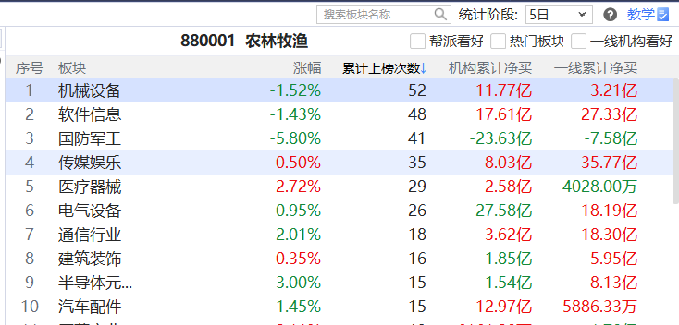
板块看点-龙虎
短打-席位密码-板块龙虎：龙虎累计上榜次数靠前，
游资机构扎堆炒作，易诞生超强势个股/热点
行业：机械设备、软件信息、军工、传媒娱乐、医疗器械
主题：机器人、智驾、芯片、有色、化工、十五五-商业航天/6G

Slide 7

紫旗回档战法
资金：近10天出龙虎紫旗
(龙虎榜净买入，且有机构参与）
1
紫旗回档示意图
趋势：智能辅助线
跌破辅助线则为战法结束
2
3
买卖点：金叉死叉
有其他资金支持更好
追求进攻型龙虎，拉升调整后的潜力爆发波段

Slide 8



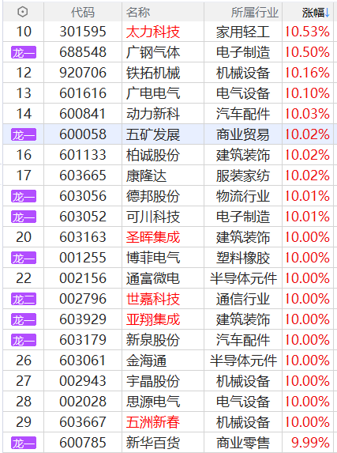
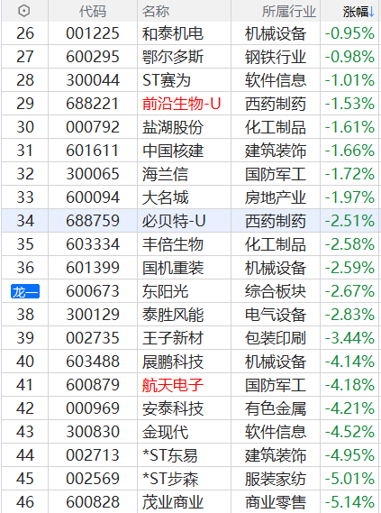
选股条件
盘中
盘后
选择紫旗（机构版以上），寻找金叉「进攻」初期的节奏
直接选「紫旗回档」，死叉3天以上，等待回档的「潜力」股
1月19

Slide 9
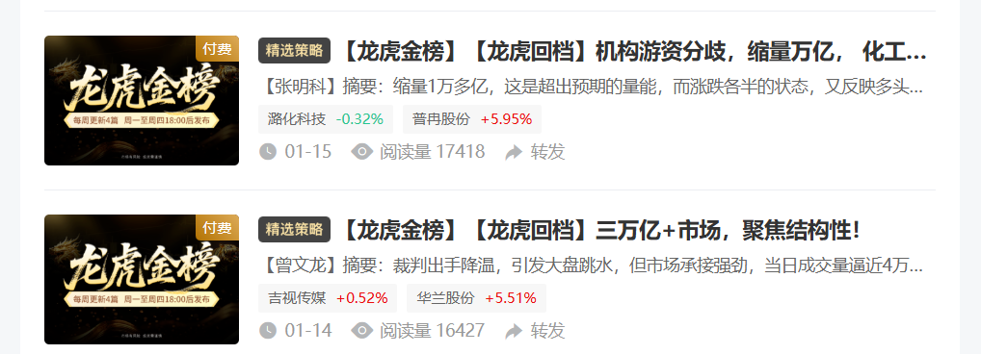
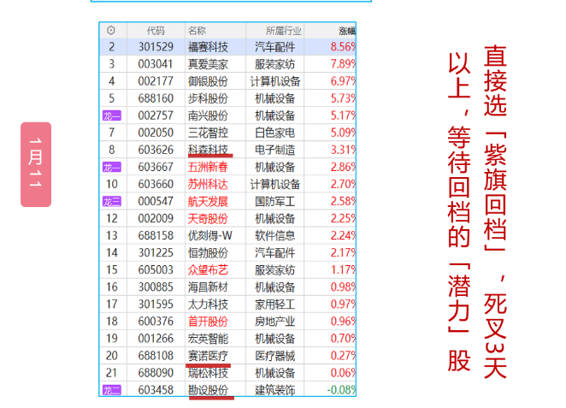
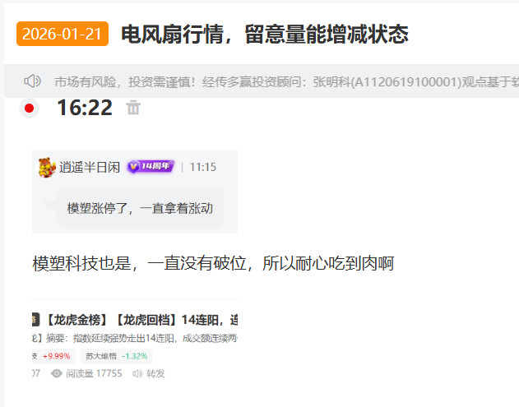
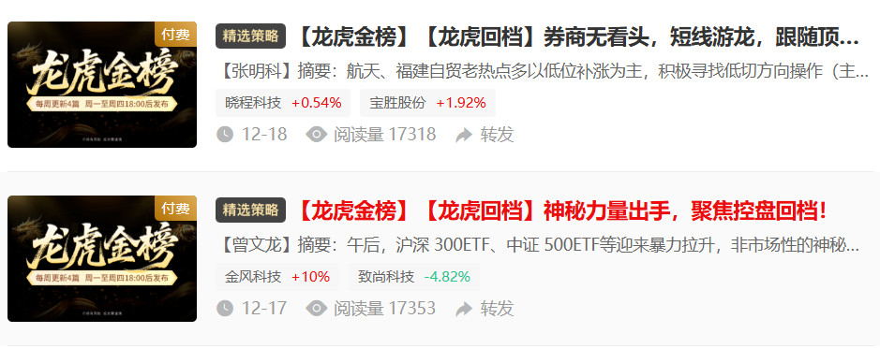
近期龙虎回档表现
学习+果断操作+耐心持股=迈向高手

Slide 10
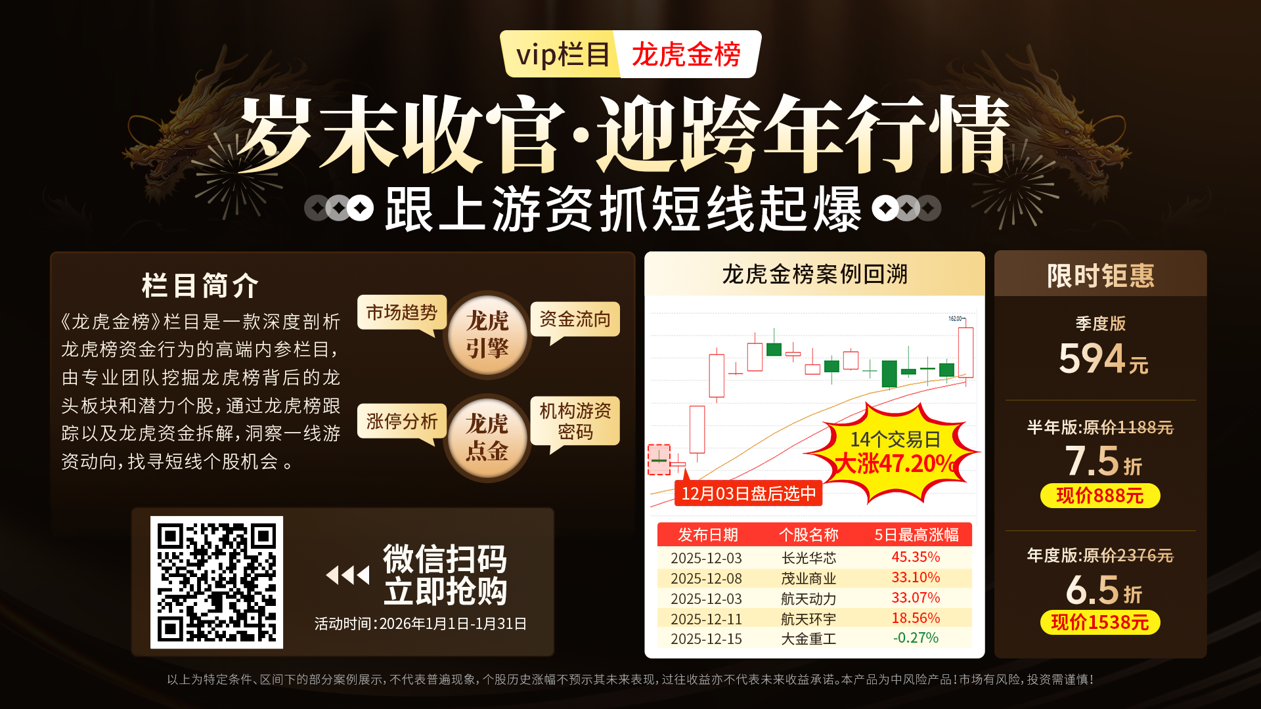
Notes:
https://neican.n8n8.cn/vip-column-h5/column-detail/6

Slide 11
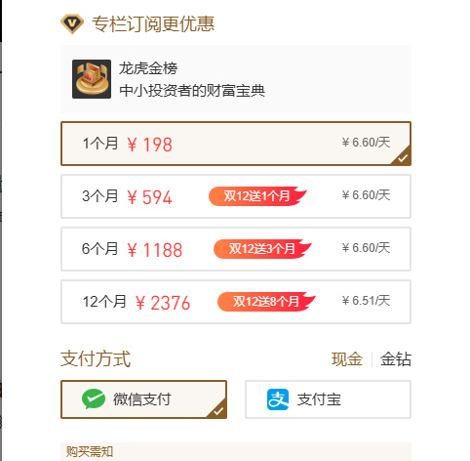

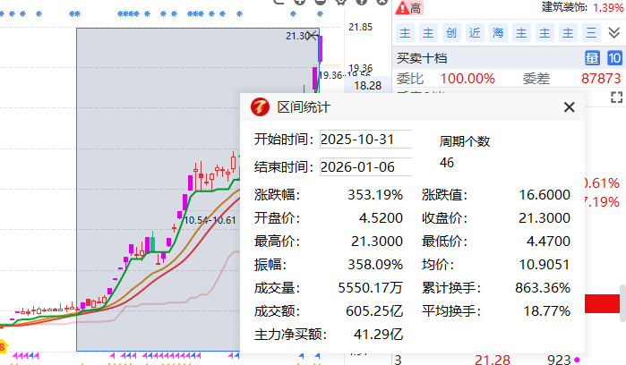
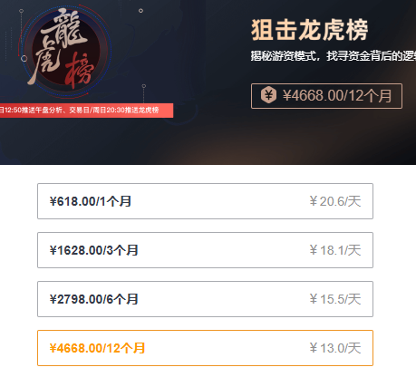

龙虎金榜
市场同类产品
扫码订阅《龙虎金榜》，畅享一周4篇（每篇2个龙虎标的）内容策略服务，助力挖掘更多强势龙虎方向！

Slide 12

Notes:
https://a1.n8n8.cn/pc-page/lhtj?open=renewal&pageId=400000980

